Slide 1
পদার্থবিজ্ঞান বিভাগ এর পক্ষথেকে
স্বাগতম
Notes:
Ending slide.

Slide 2
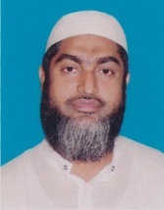
মোঃহাবিবুর রহমান
ইনস্ট্রাক্টর (পদার্থবিজ্ঞান)
টেকনিক্যাল স্কুল ও কলেজ
কিশোরগঞ্জ ।
0171৫৩৪২৯৩৪
শ্রেণিঃ নবম
বিষয়ঃ পদার্থ বিজ্ঞান
অধ্যায়ঃ 1ম
সময়ঃ ৪৫ মিনিট

Slide 3
আমরা দেখবো কিভাবে দৈর্ঘ মাপা যায়
এটা সঠিক পদ্ধতি
এটা ভুল পদ্ধতি

Slide 4
যান্ত্রিক ত্রুটি
ক্লাসে মনোযোগী হও এবং কথাবলা থেকে বিরত থাকো।

Slide 5
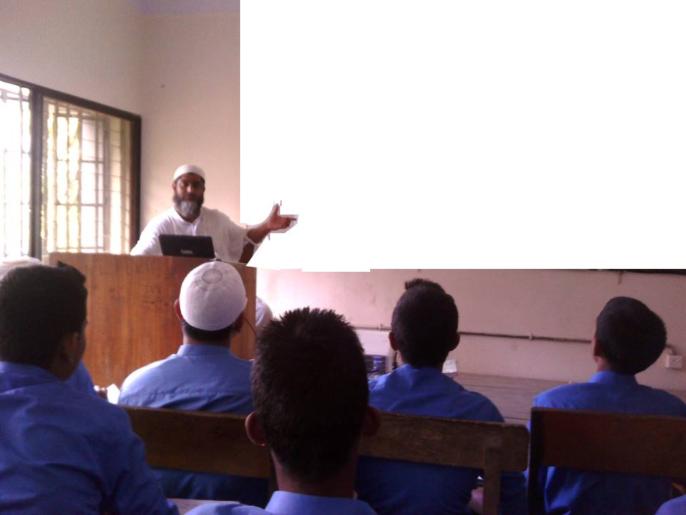
আজকের পাঠ শিরোনাম
যান্ত্রিক ত্রুটি

Slide 6
শিখনফল
এই পাঠশেষে শিক্ষার্থীরা-
১। স্লাইড ক্যালিপার্স কাকে বলে তা বলতে পারবে।
২। যান্ত্রিক ত্রুটি বলতে কী বুঝায় তা বলতে পারবে।
৩। ভার্ণিয়ার ধ্রুবক কী তা বলতে পারবে।
৪। ভার্ণিয়ার সমপাতন কী তা বলতে পারবে।
ক্লাসে মনোযোগী হও এবং কথাবলা থেকে বিরত থাকো।

Slide 7
যান্ত্রিক ত্রুটি
যান্ত্রিক ত্রুটিঃ
মূল স্কেলের চোয়াল এবং ভার্নিয়ার স্কেলের চোয়াল যখন পরস্পরকে স্পর্শ করে থাকে তখন অধিকাংশ ক্ষেত্রে ভার্নিয়ার স্কেলের শূন্য দাগ মূল স্কেলের শূন্য দাগের সাথে মিলে যায়। কখনও কখনও যান্ত্রিক ত্রুটি থাকলে নাও মিলতে পারে। (১) ভার্নিয়ারের শূন্য দাগ মূল স্কেলের শূণ্য দাগের ডান পাশে থাকলে ত্রুটি হবে ধনাত্মক আবার (২) যদি ভার্নিয়ারের শূন্য দাগ মূল স্কেলের শূণ্য দাগের বাম পাশে থাকে তাহলে ত্রুটি ঋণাত্মক হবে।
ক্লাসে মনোযোগী হও এবং কথাবলা থেকে বিরত থাকো।

Slide 8
শূণ্য ত্রুটি
শূণ্য ত্রূটি
শূণ্য ত্রুটিঃ মূল স্কেলের চোয়াল এবং ভার্নিয়ার স্কেলের চোয়াল যখন পরস্পরকে স্পর্শ করে থাকে তখন অধিকাংশ ক্ষেত্রে ভার্নিয়ার স্কেলের শূন্য দাগ মূল স্কেলের শূন্য দাগের সাথে মিলে যায়- একেই শূণ্য ত্রুটি বলে। ।
ক্লাসে মনোযোগী হও এবং কথাবলা থেকে বিরত থাকো।

Slide 9
ধনাত্মক ত্রুটি
ধনাত্মক ত্রূটি
(১) ধনাত্মক ত্রুটিঃ ভার্নিয়ারের শূন্য দাগ মূল স্কেলের শূণ্য দাগের ডান পাশে থাকলে ত্রুটি হবে ধনাত্মক।
ক্লাসে মনোযোগী হও এবং কথাবলা থেকে বিরত থাকো।

Slide 10
ঋণাত্মক ত্রুটি
ঋণাত্মক ত্রূটি
(২) ঋণাত্মক ত্রুটিঃ ভার্নিয়ারের শূন্য দাগ মূল স্কেলের শূণ্য দাগের বাম পাশে থাকলে ত্রুটি হবে ঋণাত্মক।
ক্লাসে মনোযোগী হও এবং কথাবলা থেকে বিরত থাকো।

Slide 11
পাঠ মূল্যায়ন
১। স্লাইড ক্যালিপার্স কাকে বলে ?
২। যান্ত্রিক ত্রুটি বলতে কী বুঝায় ?
৩। ভার্ণিয়ার ধ্রুবক কী ?
৪। ভার্ণিয়ার সমপাতন কী ?
ক্লাসে মনোযোগী হও এবং কথাবলা থেকে বিরত থাকো।

Slide 12
আল্লাহ্‌ আমাদের উপর সহায় হউন
আজ এ পর্যন্তই
খোদা হাফেজ।

